Slide 1
동국제강
2021
Eun Kyung Jang

Slide 2

INDEX
01
02
03
04
기획의도
기업형
웹사이트
모바일
웹사이트
검사 및 테스트
1-1. 기존 사이트 분석
1-2. 제작기법
1-3. 컬러&폰트
2-1. 레이아웃
2-2. 메인페이지
3-1. 레이아웃
3-2. 메인페이지
4-1. 웹접근성 검사
4-2. 모바일 테스트

Slide 3
01
기획의도

Slide 4
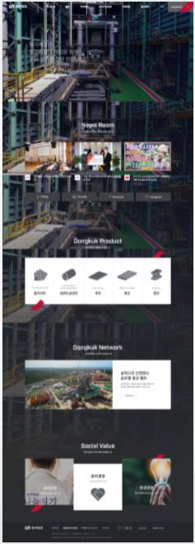
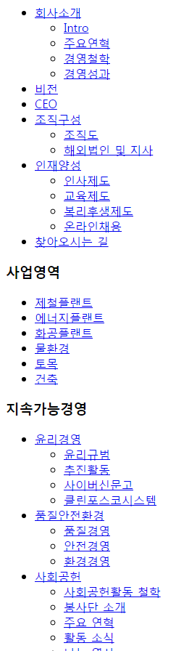
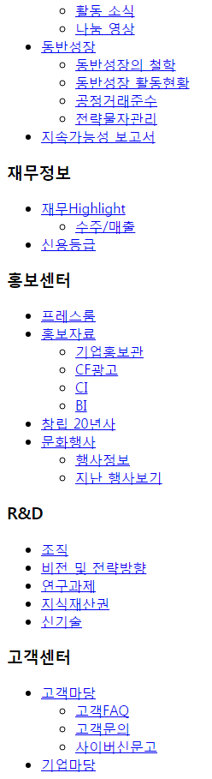
1-1. 기존 사이트 분석
스타일없음으로 본
기존 네비게이션
복잡한 레이아웃
과도한 이미지 사용
복잡한 네비게이션
주요 메뉴들을 작고 복잡하게 배치함으로써 가독성 저하
대부분이 이미지로 제작되어 있으며, 대체 텍스트를 제공하지 않음
작은 부분도 나누어져 있어 메뉴가 많고 사용자가 원하는 메뉴를 찾기 어려움
POSCO ENGINEERING & CONSTRUCTION

Slide 5


1-2. 제작기법
기업형
모바일
HTML 5
CSS3
Javascript
jQuery
HTML 5
CSS3
Javascript
jQuery
POSCO ENGINEERING & CONSTRUCTION

Slide 6
1-3. 컬러&폰트
COLOR PALETTE
#000
#fff
#999
#003f63
Main
Sub1
Sub2
Point
FONT
DAUM
나눔바른고딕
Primary
Secondary
POSCO ENGINEERING & CONSTRUCTION

Slide 7
02
기업형
웹사이트

Slide 8
2-1. 레이아웃
TOP
>
Main Visual
<
Header / Content / Footer 가로 3단 구성
Content1
Our Business
그리드 레이아웃을 활용하여 각 Content를 구분
Main
Navi-gation
Content2
Posco E&C Issue
한 페이지에 하나의 Content를 배치하여 시원하고 깔끔하게 구분 ▶ 가독성 증가
Content3
Recruit
자주 쓰는 Quick Menu를 한 페이지에 정돈하여 배치 ▶ 접근성 증대
Quick Menu
Main Navigation을 배치하여 사용자가 원하는 페이지로 이동하도록 함
Footer
POSCO ENGINEERING & CONSTRUCTION

Slide 9
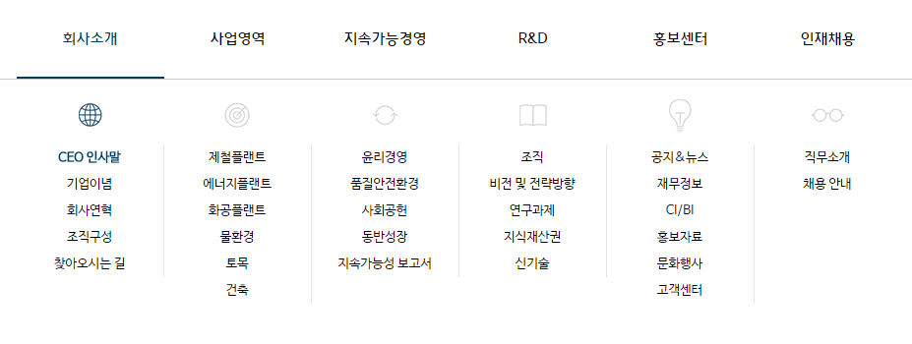

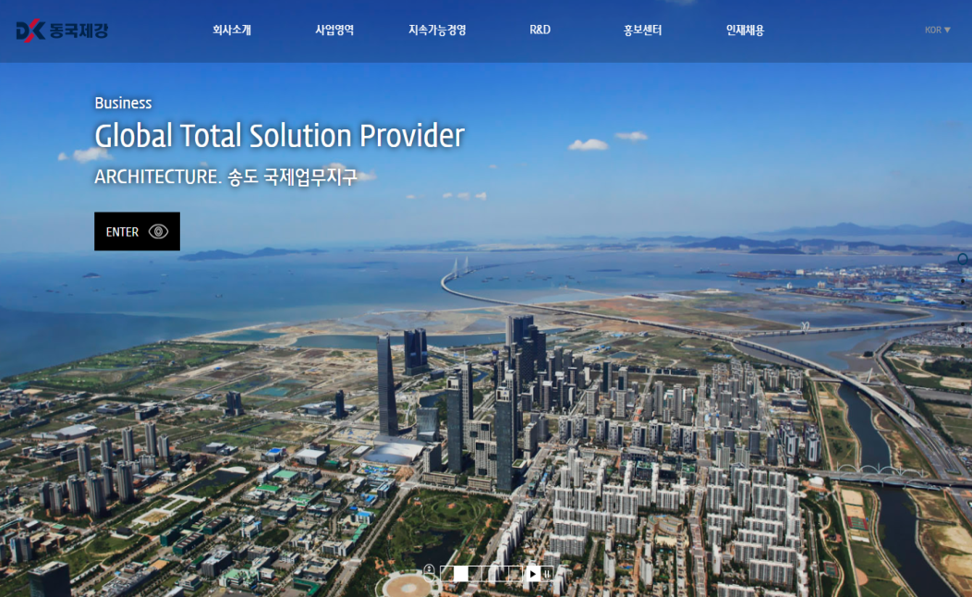
2-2. 메인페이지 (1/4)
글로벌 네비게이션
<dl>,<dt>,<dd>태그 사용
jQuery 사용
hover 시 디자인 변경&서브메뉴 열기
서브메뉴 깔끔하고 간결하게 정돈
Main Visual
jQuery를 이용한 자동 슬라이드
ENTER버튼을 클릭하여 연결된 상세페이지로 이동
불릿 클릭 시 해당 순서의 배너이미지로 이동
재생/일시정지 버튼으로 슬라이드 이동 조절 가능
POSCO ENGINEERING & CONSTRUCTION

Slide 10
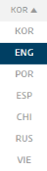



2-2. 메인페이지 (2/4)
언어 선택창
jQuery 사용
각 요소에 hover 시 디자인 변경
클릭 시 해당 언어 페이지로 이동
Main Navigation
jQuery 사용
불릿에 hover 시 해당 컨텐츠 페이지 제목 보임
불릿 클릭 시 해당 컨텐츠 페이지로 이동
스크롤 이동 시 불릿 자동변경
POSCO ENGINEERING & CONSTRUCTION

Slide 11
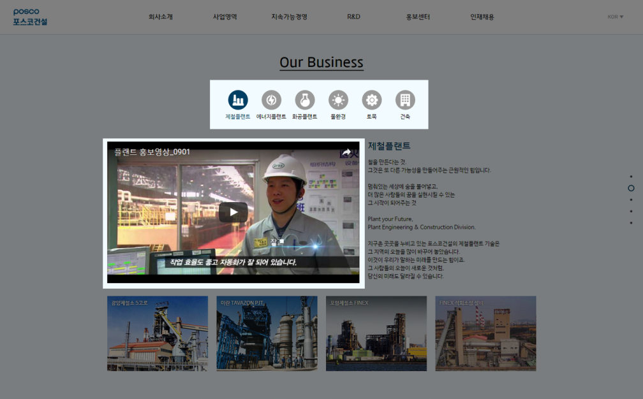

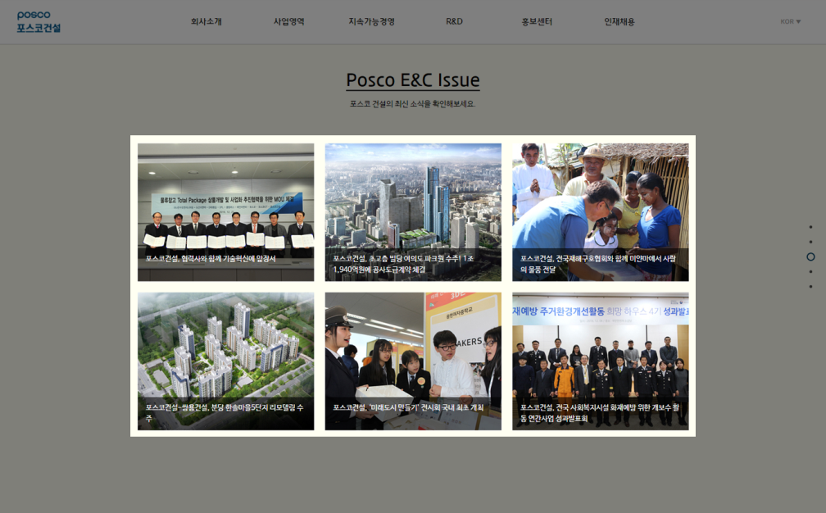

2-2. 메인페이지 (3/4)
자동 스크롤 구현
jQuery에서 마우스휠 이벤트를 이용하여 자동 스크롤 구현
스크롤 이동 시 각 페이지 별로 한번에 스크롤 되도록 함
사업분야 아이콘
jQuery 사용
아이콘 클릭 시 아래 컨텐츠가 해당 분야에 맞게 변경됨
사업분야별 홍보영상
jQuery 사용
<iframe>태그 사용
상단 아이콘 클릭 시 각 분야 영상으로 변경됨
최신소식
CSS를 이용한 hover 시 디자인 변경
POSCO ENGINEERING & CONSTRUCTION

Slide 12
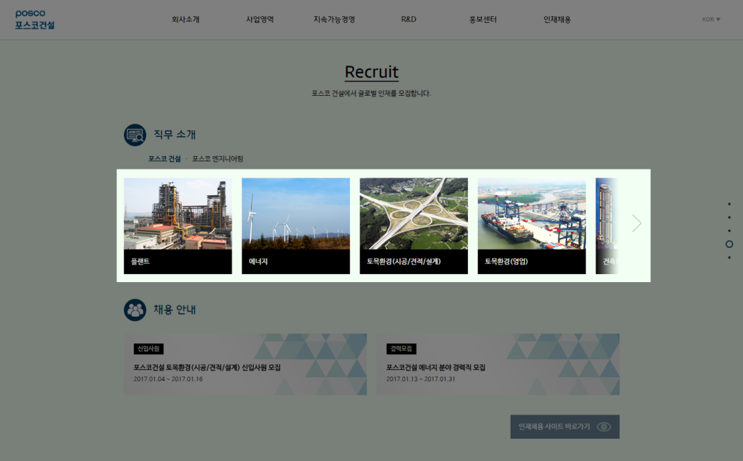
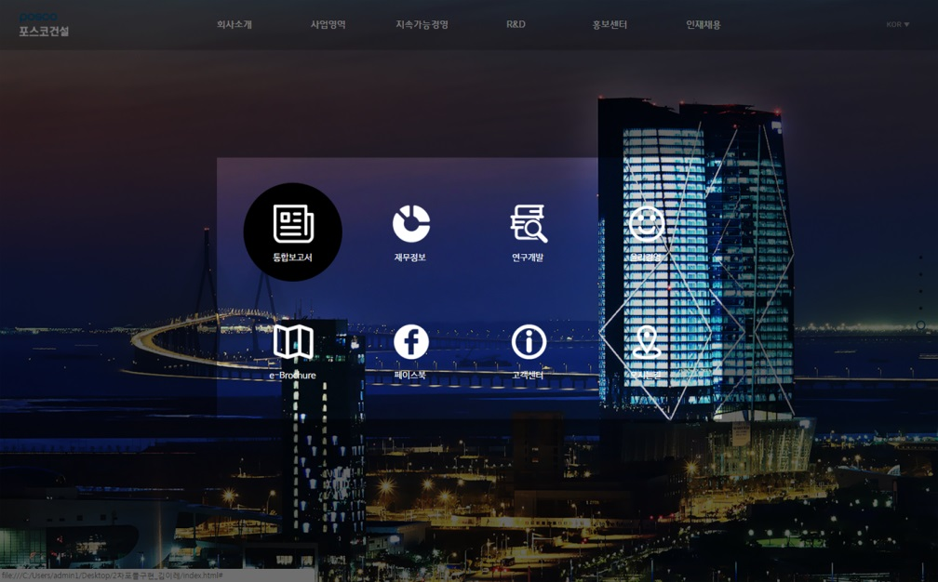
2-2. 메인페이지 (4/4)
직무 소개 갤러리
jQuery를 이용한 수동 슬라이드
이동 가능한 방향에 그라데이션 효과
각 이미지에 hover 시 디자인 변경
퀵메뉴
CSS를 이용한 hover 시 디자인 변경
POSCO ENGINEERING & CONSTRUCTION

Slide 13
03
모바일
웹사이트

Slide 14
2-1. 레이아웃
TOP
>
Main Visual
<
Header / Content / Footer 가로 3단 구성
Content1
Our Business
그리드 레이아웃을 활용하여 각 Content를 구분
Content2
Posco E&C Issue
기업형 웹사이트와 배치를 같게 하여 통일성을 줌
Content3
Recruit
Quick Menu
Footer
POSCO ENGINEERING & CONSTRUCTION

Slide 15
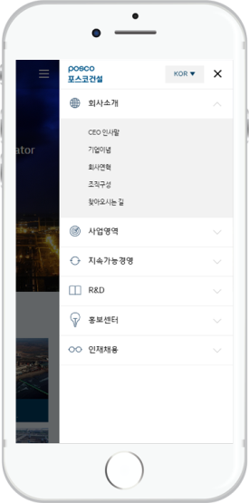
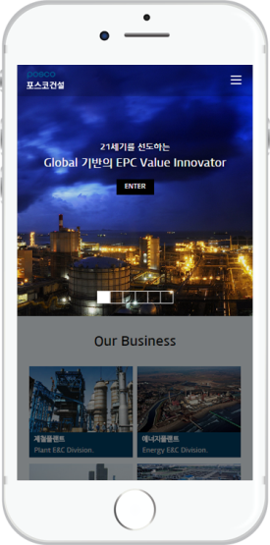
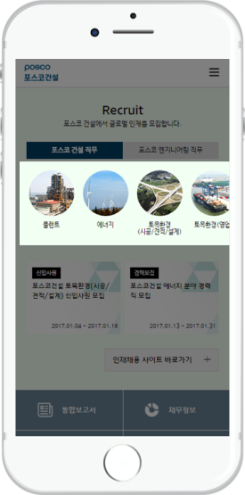

2-2. 메인페이지
Touch Swipe 플러그인
jQuery에서 Touch Swipe 플러그인 사용
슬라이드를 swipe하면 해당 방향의 요소가 등장하도록 함
Drawer
<body>를 왼쪽으로 밀어서 나타나는 효과
jQuery 사용
메인메뉴 클릭 시 서브메뉴 등장
POSCO ENGINEERING & CONSTRUCTION

Slide 16
04
검사 및 테스트

Slide 17
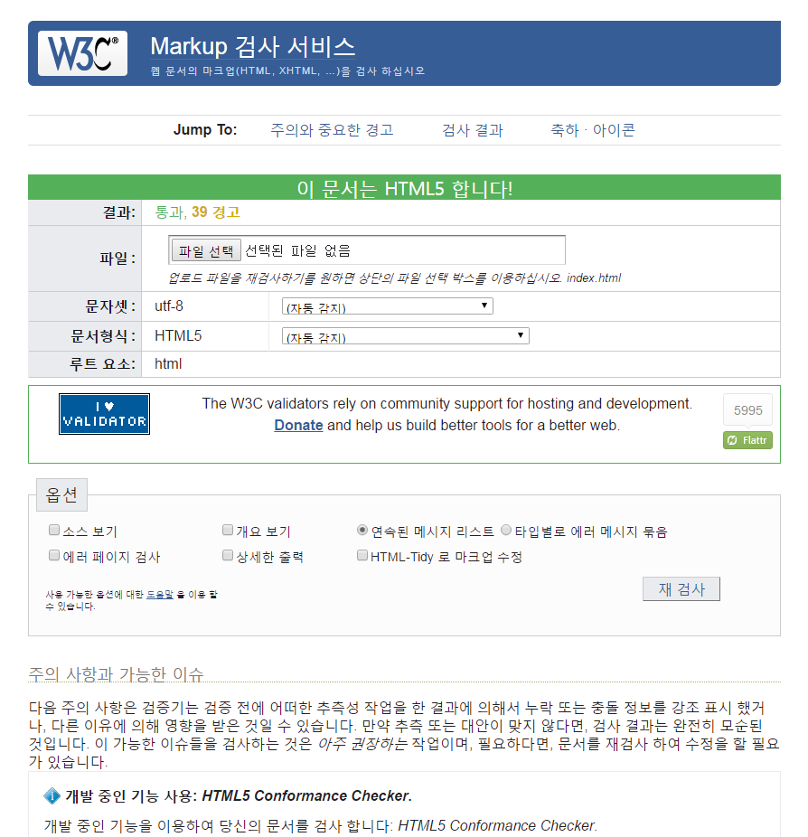
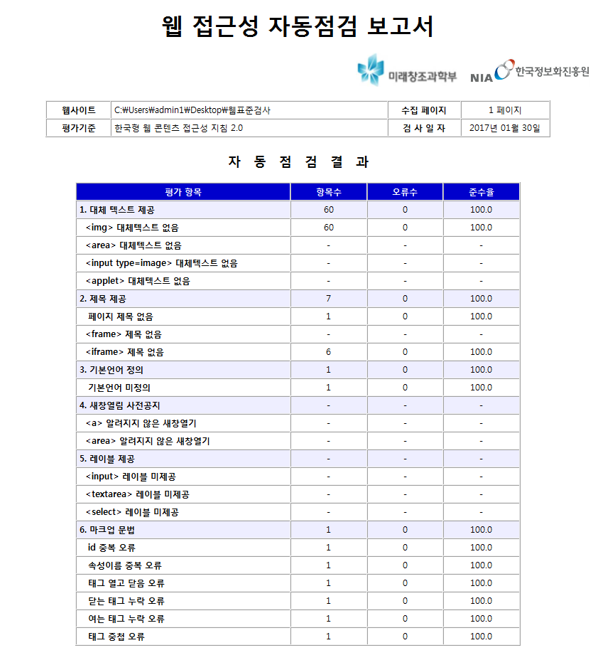

4-1. 웹접근성 검사
W3C Markup 검사 완료
K-WAH 접근성 검사 완료
POSCO ENGINEERING & CONSTRUCTION

Slide 18
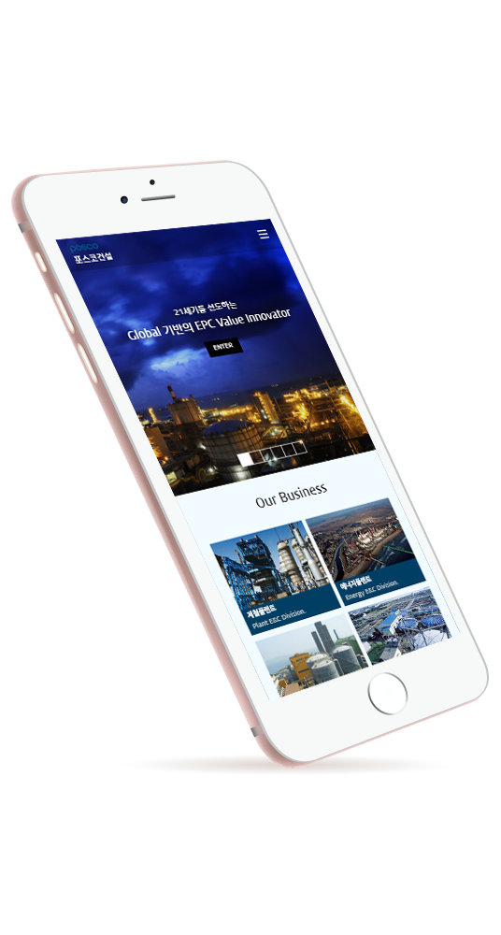

4-2. 모바일 테스트
안드로이드/아이폰 디바이스
테스트 완료
해상도별 서비스 지원
(레티나 디스플레이)
POSCO ENGINEERING & CONSTRUCTION

Slide 19
감사합니다

